Slide 1
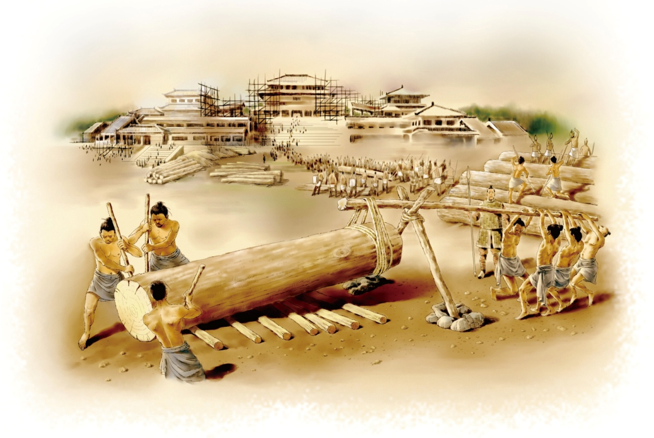
第十二章 第１节 杠杆

Slide 2
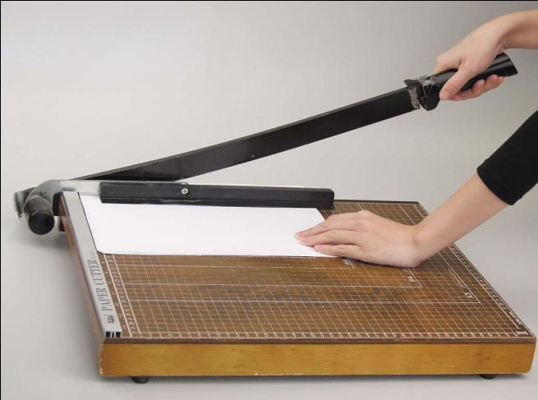
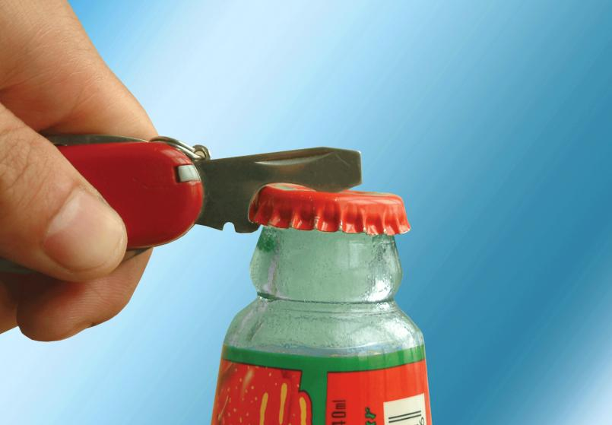
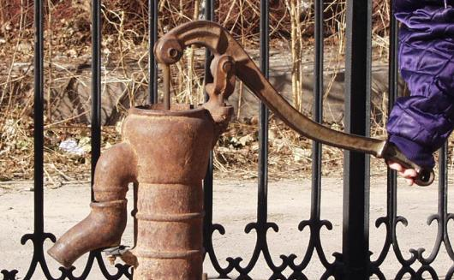
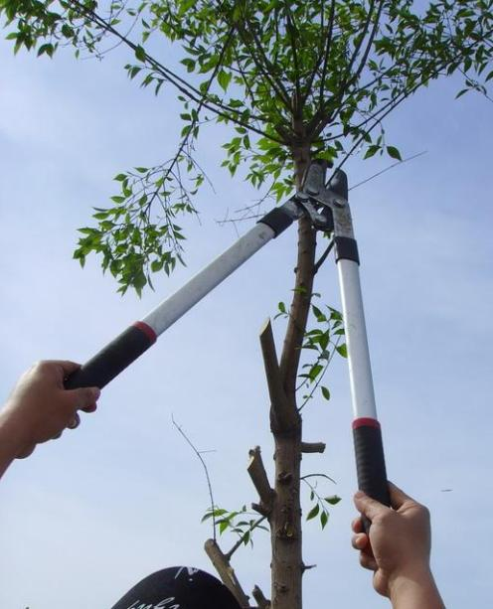
讨论：下列工具工作时有什么共同特征？

Slide 3
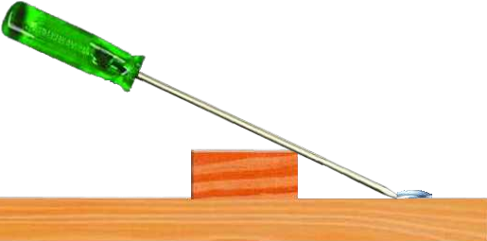
一、杠杆
在力的作用下，能绕固定点转动的硬棒，叫做杠杆。
阻力作用线
A、支点（O）
l₁
l₂
B、动力（F₁）
动力作用线
O
C、阻力（F₂）
F₁
D、动力臂（l₁）
F₂
E、阻力臂（l₂）
注意：力的作用点一定在杠杆上
力的作用线：过力的作用点沿力的方向所画的直线

Slide 4
一、杠杆
l₂
F₂
F₁
O
l₁

Slide 5
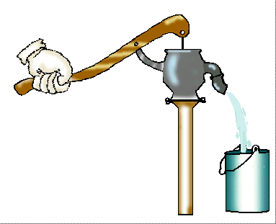
一、杠杆
l₁
l₂
O
F₂
F₁

Slide 6
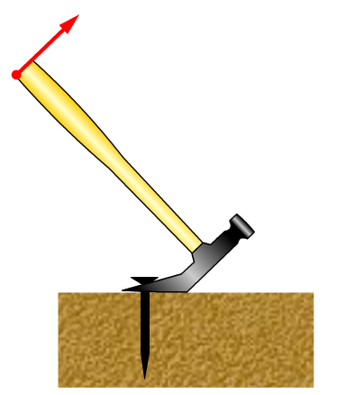
一、杠杆
F₁
∟
l₁
∟
o
l₂
F₂

Slide 7
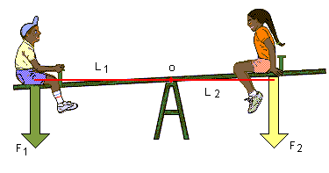
二、杠杆的平衡条件：
【讨论】
体重不同的两人能不能让跷跷板稳定下来？
（一）杠杆
平衡：
问题：杠杆在满足什么条件时才会平衡呢？
杠杆在动力和阻力作用下静止或匀速转动时，我们就说杠杆平衡。

Slide 8
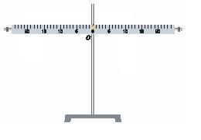
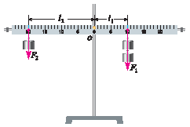
二、杠杆的平衡条件：
1、 提出问题：
杠杆平衡时，动力、动力臂、阻力、
阻力臂之间存在着怎样的关系？
2．实验器材：
杠杆、钩码、铁架台
3.实验操作：
（1）调节平衡螺母，使杠杆水平平衡。
保证力臂沿杠杆，便于测量。

Slide 9
3.实验操作：
（1）调节平衡螺母，使杠杆水平平衡。
（2）杠杆两端挂上不同数量的钩码，移动钩码的位置，使杠杆水平平衡。将动力F₁、阻力F₂、动力臂l₁、阻力臂l₂记录表格中。
（3）改变阻力和阻力臂的大小，相应调节动力和动力臂的大小，再做几次实验。

Slide 10
4.数据记录：
次数 | 动力F₁/N | 动力臂l₁/cm | 阻力F₂/N | 阻力臂l₂/cm
1
2
3
4
5
1.5
10
1.0
15
1.0
10
1.0
10
2.0
5
0.5
20
杠杆平衡时，动力×动力臂=阻力×阻力臂。

Slide 11
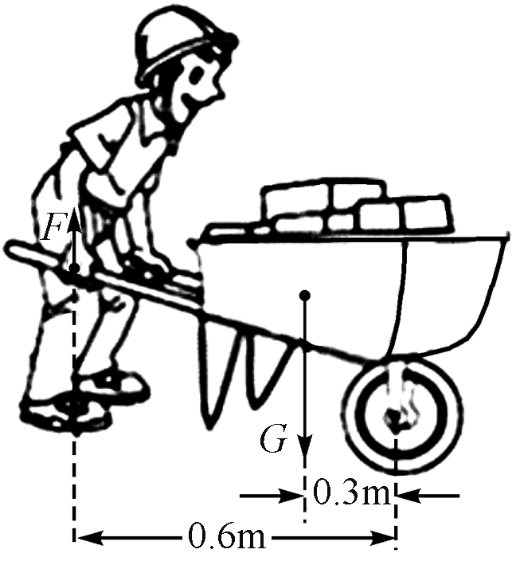
[练一练]
工人师傅用独轮车搬运砖块，车和砖块所受的重力G＝1 200 N，有关尺寸如图所示，工人师傅推车时，人手向上的力F的大小是？
l₁
O
l₂

Slide 12
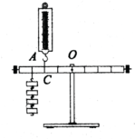
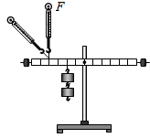
实验拓展：
（4）在杠杆的一侧挂上钩码作为阻力，通过在其他位置上用弹簧测力计拉住杠杆的办法使杠杆平衡。将动力F₁、阻力F₂、动力臂l₁、阻力臂l₂记录表格中。
F₁

Slide 13
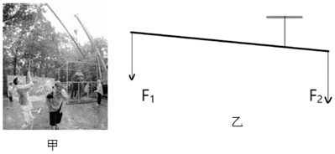
[练一练]
在杭州动物园内，一位物理老师利用杠杆原理，仅用小小的弹簧测力计就测出了一头大象的质量（如甲图）。测量时用了一根长度为10m的槽钢作为杠杆。如图乙所示，吊钩固定点O为支点，测得动力臂长度为9m，阻力臂长度为6cm，弹簧测力计的示数F₁＝200N，不计槽钢和铁笼的质量。则槽钢对铁笼的拉力大小为 N，测出的大象质量约为 t。
30000
3
l₁
O
l₂

Slide 14
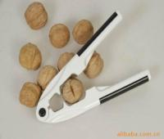
三、生活中的杠杆：
1．省力杠杆：
动力臂大于阻力臂，动力小于阻力。
在生活中，你还发现了哪些工具是省力杠杆？
我们在使用省力杠杆时，得到了省力的利益，同时我们又付出了怎样的代价呢？

Slide 15
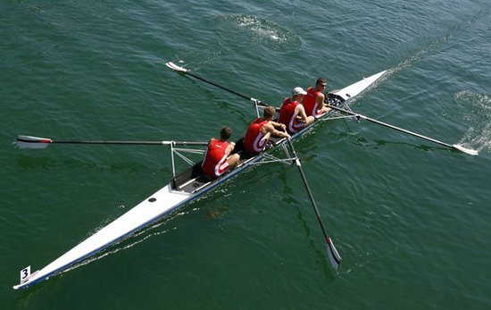
o
请注意观察，赛艇的船浆在划水时，它的动力臂和阻力臂，哪个更长呢？我们在使用时，是省力了？还是费力了呢？
使用费力的杠杆，有什么好处呢？

Slide 16
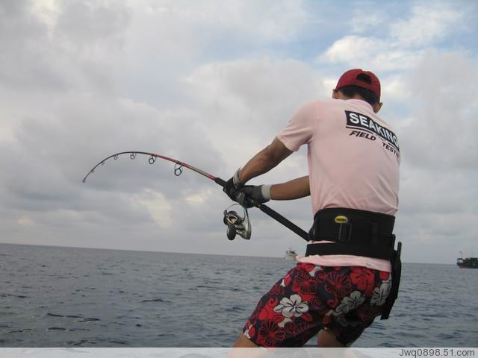
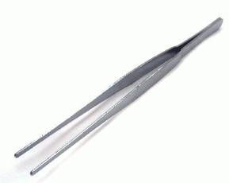
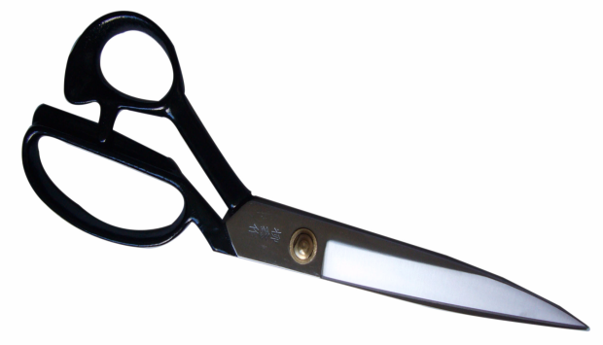
2．费力杠杆：
动力臂小于阻力臂，动力大于阻力。
在生活中，你还发现了哪些工具是费力杠杆？
使用费力杠杆，虽然费了力，但却省了动力作用点移动的距离。

Slide 17
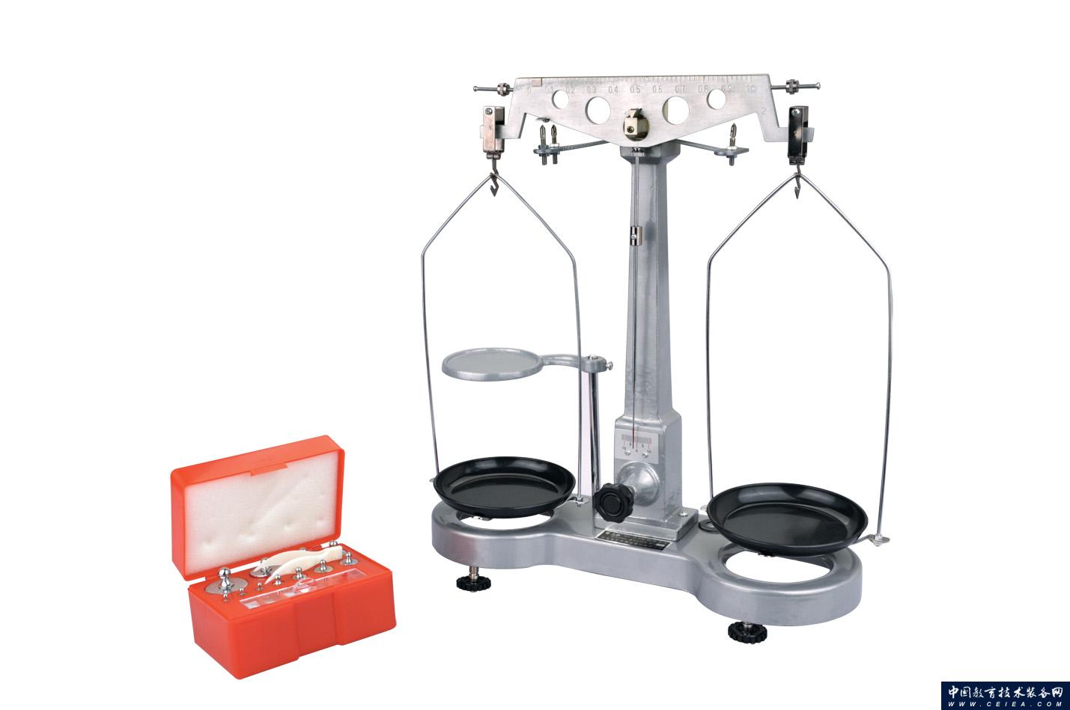
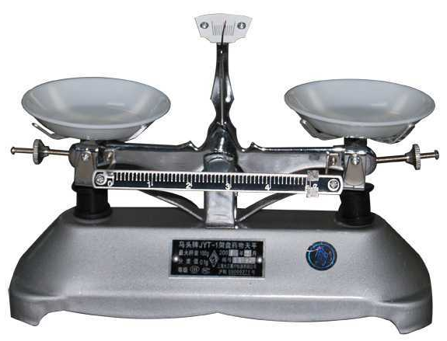
3．等臂杠杆：
动力臂等于阻力臂，动力等于阻力。
物理实验室中，我们使用的天平就是等臂杠杆。
托盘天平
物理天平

Slide 18
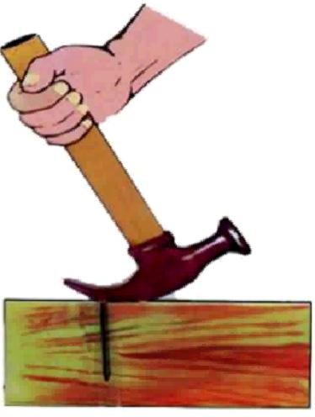
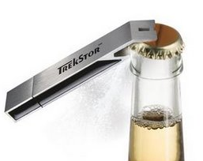
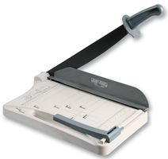
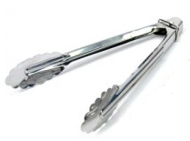
[练一练]
1．下列工具在正常使用中，属于费力杠杆的是
（ ）
C
A．启瓶器
B．切纸铡刀
C．食品夹
D．羊角锤

Slide 19
2．如图所示，分别沿力F₁、F₂、F₃、的方向用力，使杠杆平衡，关于三个力的大小，下列说法正确的是（ ）
A．沿F₁方向的力最小
B．沿F₂方向的力最小
C．沿F₃方向的力最小
D．三个力的大小相等
B
L₁
O
F₁
F₂
L₃
L₂
F₃

Slide 20
3．小阳同学在做“探究杠杆平衡条件”的实验时，他把杠杆挂在支架上，发现左端向下倾斜。
（1）若使杠杆在 位置平衡，需把平衡螺母向
端调节。
（2）如果在杠杆的A处挂三个相同的钩码，则在B处要挂 个同样的钩码，杠杆才能重新位置平衡。
（3）若在C处挂6 N的钩码，用弹簧测力计作用在B点，要使杠杆在水平位置平衡，最小拉力的方向应该 ，此时弹簧测力计的示数为 。
水平
右
2
竖直向上
2 N
A
C
B
O

Slide 21
课堂小结
杠杆的概念
杠杆平衡的条件
杠杆的分类

